Slide 1
Wireless Security
Tiar febri sugiarto 123140133
Nur aini ratna dewi 123140137
Trinil gupitAKASIH CHAHYANINGTIAS 123140153
RINDAM TRI SETYO IRIANTI 123140164

Slide 2
Jaringan wireless
Jaringan dengan topologi terbuka sehingga memungkinkan user manapun untuk dapat mengakses jaringan tersebut. Teknologi wireless network (jaringan tanpa kabel / nirkabel) pun saat ini sudah sangat berkembang dengan pesat, terutama dengan hadirnya perangkat teknologi informasi dan komunikasi portable yang sudah sangat pintar dan praktis untuk dibawa kemana-mana.
Karena sifat jaringan wireless yang terbuka, dapat memungkinkan jaringan tersebut terkena serangan hacker. Hal ini tentu harus dijadikan perhatian untuk para admin jaringan wireless. Perlu adanya keamanan jaringan wireless untuk dapat menghindari serangan keamanan.

Slide 3
WEP (Wired Equivalent Privacy)
WPA (Wi-Fi Protected Access)
MAC Filtering
Captive Portal

Slide 4
WEP (WIRED EQUIVALENT PRIVACY)
WEP merupakan standar keamanan dan enkripsi pertama yang digunakan pada wireless. WEP disebut juga dengan nama Shared Key Authentication. Enkripsi WEP menggunakan kunci yang dimasukkan (oleh administrator) ke client maupun access point. Kunci ini harus cocok antara kunci yang diinputkan pada access point dengan yang diinputkan pada client.

Slide 5
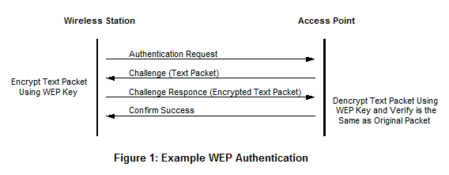
WEP (WIRED EQUIVALENT PRIVACY)

Slide 6
WEP (WIRED EQUIVALENT PRIVACY)
Proses kerja Shared Key Authentication / cara kerja dari WEP
Client meminta asosiasi ke access point, langkah ini sama seperti Open System Authentication
Access point mengirimkan text challenge ke client secara transparan.
Client akan memberikan respon dengan mengenkripsi text challenge dengan menggunakan kunci WEP dan mengirimkan kembali ke access point.
Access point memberi respon atas tanggapan client, akses point akan melakukan decrypt terhadap respon enkripsi dari client untuk melakukan verifikasi bahwa text challenge dienkripsi dengan menggunakan WEP key yang sesuai. Pada proses ini, access point akan menentukan apakah client sudah memberikan kunci WEP yang sesuai atau belum. Apabila kunci WEP yang diberikan oleh client sudah benar, maka access point akan merespon positif dan langsung meng-authentikasi client. Namun bila kunci WEP yang dimasukkan client adalah salah, maka access point akan merespon negatif dan client tidak akan diberi authentikasi.

Slide 7
WPA (WI-FI PROTECTED ACCESS)
WPA merupakan salah satu tipe keamanan jaringan nirkabel yang merupakan perkembangan dari WEP, konfigurasi WPA yang paling umum adalah WPA-PSK ( Pre-Shared Key ). Enkripsi yang di gunakan oleh WPA adalah 256-bit, WPA mengimplementasikan layer IEEE yaitu Layer 802.11i .
WPA di desain untuk menggantikan metode keamanan WEP, yang menggunakan kunci keamanan static, WPA menggunakan metode TKIP (Temporal Key Integrity Protocol) yang mampu berubah secara dinamis. Protokol TKIP akan mengambil kunci utama sebagai starting point yang kemudian secara reguler berubah sehingga tidak ada kunci enkripsi yang digunakan dua kali. WPA juga menggunakan alat tambahan yaitu PC, Alasannya karena PC berguna sebagai authentication server yang akan memberikan kunci berbeda pada masing - masing user.

Slide 8
WPA (WI-FI PROTECTED ACCESS)

Slide 9
WPA (WI-FI PROTECTED ACCESS)
Kelebihan WPA :
Enkripsi data yang digunakan adalah Temporal Key Integrity Protocol (TKIP). enkripsi yang digunakan masih sama dengan WEP yaitu RC4, karena pada dasarnya WPA ini merupakan perbaikan dari WEP dan bukan suatu level keamanan yang benar – benar baru, walaupun beberapa device ada yang sudah mendukung enkripsi AES yaitu enkripsi dengan keamanan yang paling tinggi.
Kelemahan WPA :
Kelemahan WPA sampai saat ini adalah proses kalkulasi data yang lama. Dengan kata lain, proses transmisi data akan menjadi lebih lambat di bandingkan jika kita menggunakan protokol WEP tetapi Belum semua wireless mendukung, biasanya butuh upgrade firmware, driver atau bahkan menggunakan software tertentu.

Slide 10
WPA (WI-FI PROTECTED ACCESS)
Terdapat minimal 3 pilihan mode WPA, 3 pilihan tersebut adalah:
1. Server, server yang dituju oleh access point akan memberi otentifikasi pada client. Untuk software yang biasa digunakan adalah freeRadius dan openRadius.
2. Port, nomor portnya adalah 1812.
3. Shared secret, merupakan kunci yang akan dibagi ke PC dan juga pada client tetapi secara transpara

Slide 11
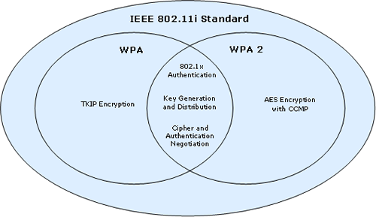
WPA (WI-FI PROTECTED ACCESS)

Slide 12
WPA 2 pERSONAL
WPA2 personal menggunakan metode Pre-Shared Key sebagai passwordnya, namun bisa di sadap dengan metode dictionary attack/brute force attack. Karena itu WPA2 personal ini tidak cocok digunakan untuk sistem pengamanan perusahaan besar.

Slide 13
WPA 2 ENTERPRISE
WPA2 enterprise memiliki 3 bagian utama, yaitu suppicant (client), authenticator dan authentication server. WPA2 enterprise menggunakan 802.1 x sebagai passwordnya dengan protocol EAP (contohnya EAP-TLS dan EAP-TTLS).

Slide 14
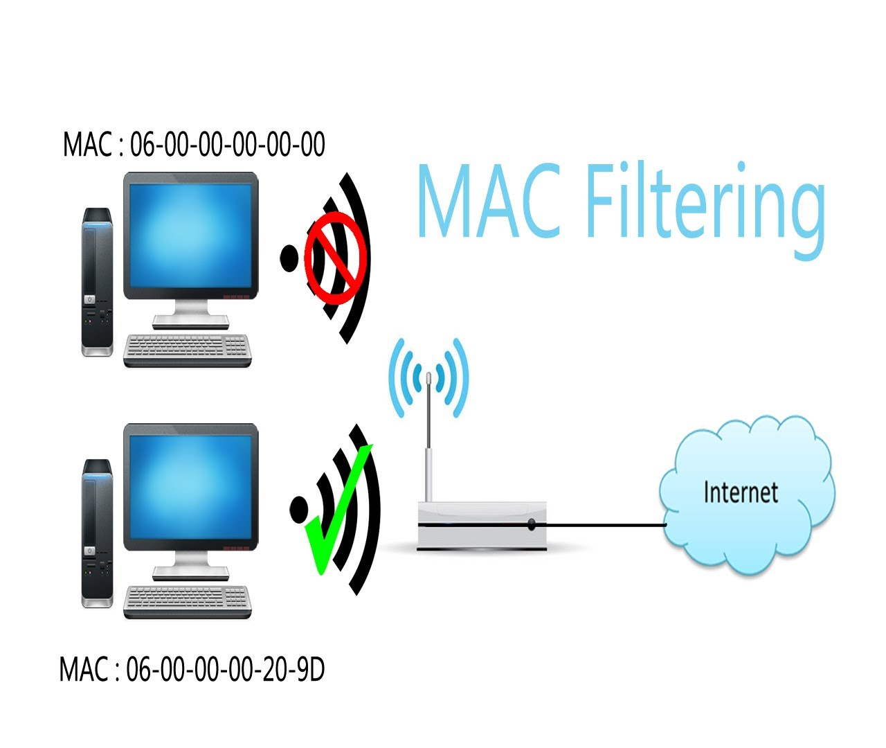
MAC FILTER

Slide 15
MAC FILTER
MAC Address Filtering merupakan metode filtering untuk membatasi hak akses dari MAC Address yang bersangkutan.
Hampir setiap wireless access point maupun router di fasilitasi dengan keamanan MAC Filtering. MAC filters ini juga merupakan metode sistem keamanan yang baik dalam jaringan WLAN, karena peka terhadap jenis gangguan seperti pencurian.
MAC filter berfungsi untuk menseleksi komputer mana yang boleh masuk kedalam jaringan berdasarkan MAC Address. Bila tidak terdaftar, maka komputer tersebut tidak akan bisa masuk ke jaringan dan MAC filter Address akan membatasi user dalam mengakses jaringan wireless. Alamat MAC dari perangkat komputer user akan di daftarkan terlebih dahulu agar bisa terkoneksi dengan jaringan wireless.

Slide 16
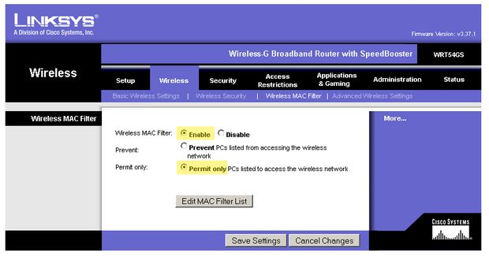
MAC FILTER

Slide 17
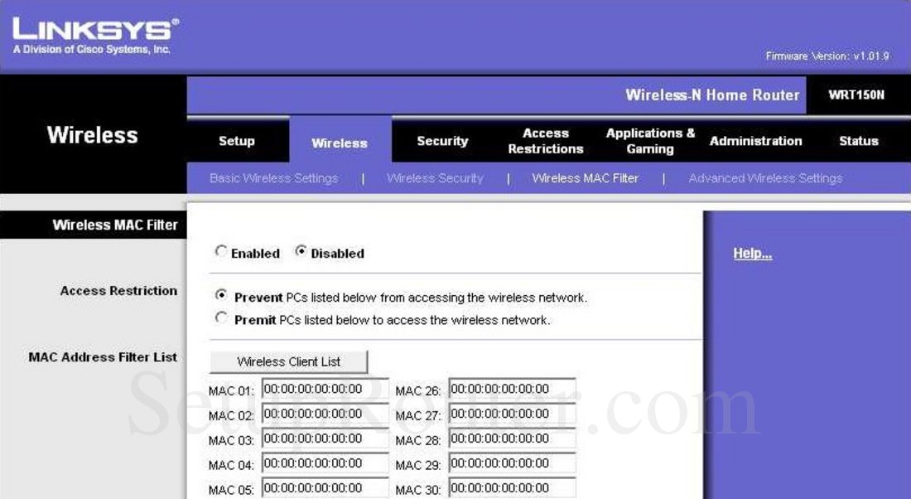
MAC FILTER

Slide 18
Kelemahan MAC FILTER
MAC Address bisa di ketahui dengan software kisMAC. Setelah diketahui MAC Address bisa ditiru dan tetapi tidak akan terjadi konflik walau ada banyak MAC Address sama terkoneksi dalam satu Access Point.

Slide 19
Captive portal
Infrastruktur Captive Portal awalnya didesign untuk keperluan komunitas yang memungkinkan semua orang dapat terhubung (open network). Captive portal sebenarnya merupakan mesin router atau gateway yang memproteksi atau tidak mengizinkan adanya trafik sampai user melakukan registrasi / otentikasi.

Slide 20
Cara kerja Captive portal
User dengan wireless client diizinkan untuk terhubung wireless untuk mendapatkan IP address (DHCP).
Block semua trafik kecuali yang menuju ke captive portal(registrasi / otentikasi berbasis web) yang terletak pada jaringan kabel.
Redirect atau belokkan semua trafik web ke captive portal.
Setelah user melakukan registrasi atau login, client dapat mengakses jaringan (internet).

Slide 21
KESIMPULAN
Banyaknya jaringan Wrielles yang aktif dengan konfigurasi defaultmembuat para cracker dapat memanfaatkan jaringan tersebut secara ilegal. Konfigurasi default dari tiap vendor perangkat wireless sebaiknya di rubah settingnya sehingga keamanan akses terhadap wifi tersebut lebih baik.
Keamanan jaringan Wireless dapat ditingkatkan dengan cara tidak hanya mensettingnya saja, tetapi dapat menggunakan kombinasi beberapa teknik sehingga keamanan lebih terjamin dan data yang kita miliki pun akan sulit untuk di curi orang.

Slide 22
TERIMAKASIH

